Slide 1
文控部系列培训
PW使用培训
文控部：吴笛

Slide 2
德鹏软件
ProjectWise Explorer培训
ProjectWise客户端培训内容
C/S端(ProjectWise Explorer)
    PW系统登录
    PW Explorer 界面
    PW Explorer 用户个性化定制
    PW Explorer 基本应用
    PW Explorer 高级应用
  B/S端Web Explorer Lite (WEL)
    PW WEL界面
    PW WEL用户个性化定制
    PW WEL 基本应用
    PW WEL 高级应用
    PW使用经验介绍

Slide 3
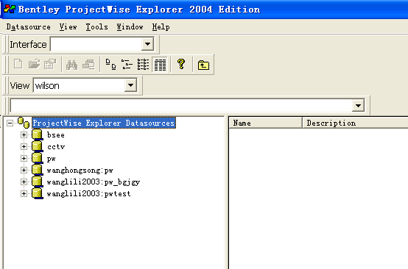
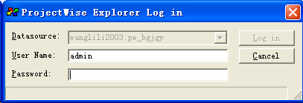
系统登录
1、从数据源菜单中的数据源树窗口中选择数据源，选择登录，或者右击数据源，并选择登录，或者双击数据源。ProjectWise Explorer登录对话框打开。
2、输入您的用户名和密码，单击登录。
注：寰球公司datasource地址为：10.200.203.188：pw
数据源树对话框

Slide 4
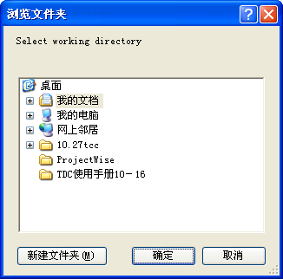
系统登录
如果您是第一次登录，或者先前定义的工作目录不存在了，就会弹出创建工作目录对话框，单击确定创建工作目录。
为工作目录选择一个文件夹。
工作目录的作用仅是存放使用ProjectWise期间的临时文档。

Slide 5
德鹏软件
ProjectWise Explorer培训
ProjectWise客户端培训内容
C/S端(ProjectWise Explorer)
    PW系统登录
    PW Explorer 界面
    PW Explorer 用户个性化定制
    PW Explorer 基本应用
    PW Explorer 高级应用
  B/S端Web Explorer Lite (WEL)
    PW WEL界面
    PW WEL用户个性化定制
    PW WEL 基本应用
    PW WEL 高级应用

Slide 6
德鹏软件
ProjectWise Explorer培训
PW Explorer 界面
  资源管理器界面：
  左边目录树
  右边文件列表
  地址栏
  消息栏
  预览窗

Slide 7
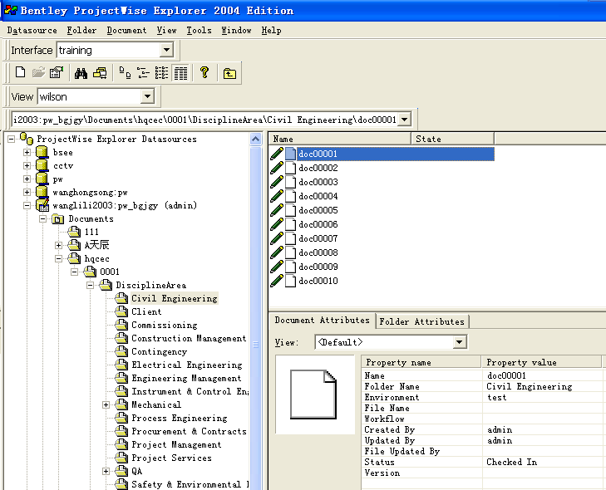
德鹏软件
ProjectWise Explorer培训
视图
地址栏
文件列表
目录树
预览窗
Notes:
介绍pw exploere界面结构，标识出目录树、文件列表、地址栏等常用界面的位置。

Slide 8
德鹏软件
ProjectWise Explorer培训
ProjectWise客户端培训内容
C/S端(ProjectWise Explorer)
    PW系统登录
    PW Explorer 界面
    PW Explorer 用户个性化定制
    PW Explorer 基本应用
    PW Explorer 高级应用
  B/S端Web Explorer Lite (WEL)
    PW WEL界面
    PW WEL用户个性化定制
    PW WEL 基本应用
    PW WEL 高级应用

Slide 9
PW Explorer 用户个性化定制
  自定义视图, 拷贝列表到剪贴板
  用户设置 – [工具] ➔ [选项…]
  向导管理器

Slide 10
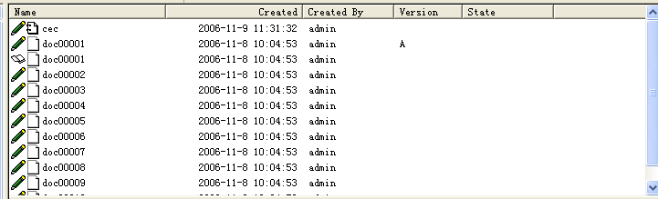
自定义视图
视图是显示文件相关属性的列。在ProjectWise中，即可以显示文档名称、状态等文档属性，还可以显示当前文件夹的属性，甚至是自己定义的环境属性。每个人工作所关心的内容不一样，显示的属性列也会有所差别。视图中的显示列完全是自己定义，并且可以定义多个视图，可以根据不同的需求进行视图的选择。

Slide 11
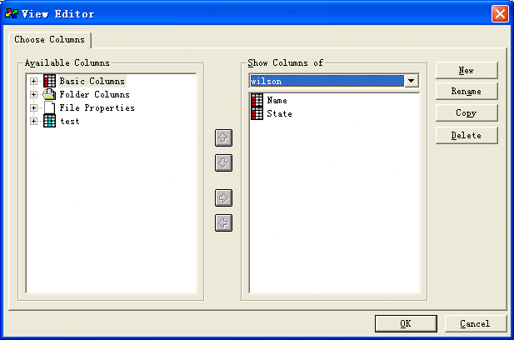
自定义视图
为文档窗体建立或要修改显示视图列。从“View”菜单选择“Choose Columns”打开视图编辑对话框。

Slide 12
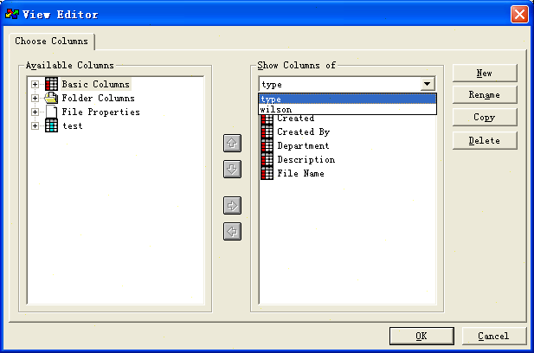
自定义视图
可以在文档窗口中建立一个包含你所需要的所有列的视图。也可以建立一个多重视图，用户可以根据不同的目的选择。一旦视图建立，可以通过选择视图工具栏中不同的视图名称来应用。

Slide 13
拷贝列表到剪切板
文件列表是 ProjectWise Explorer中文档显示框的内容.我们可以把这个文档列表拷贝到剪切板中，然后粘贴到所选择的应用程序，比如MS Excel.
此选项的目的是可以生成文档信息的报表,这样很轻松的创建ProjectWise文档报告.

Slide 14
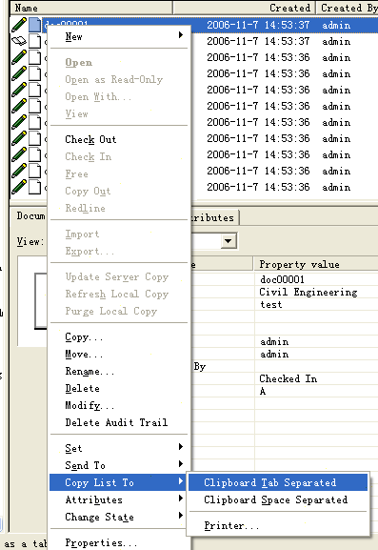
拷贝列表到剪切板
我们可以直接在目标文档上点击鼠标右键，选择Copy List to选项。此时，我们既可以选择以制表符分隔的方式复制列表，也可以选择空格为分隔的方式复制列表。

Slide 15
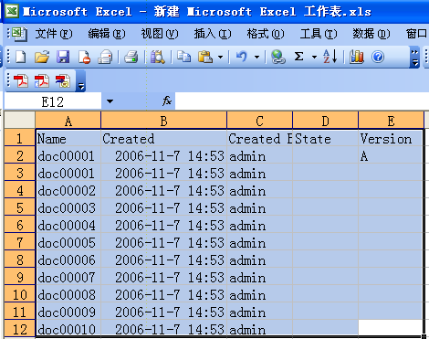
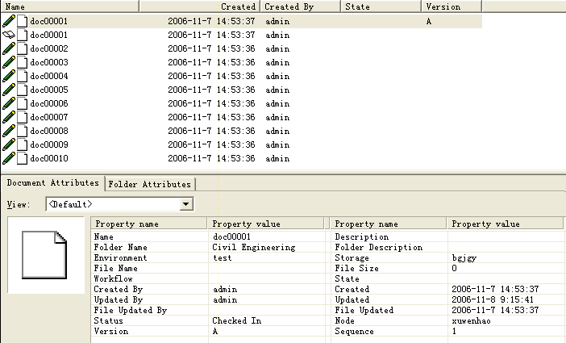
拷贝列表到剪切板
拷贝文档列表
ProjectWise
MS Excel

Slide 16
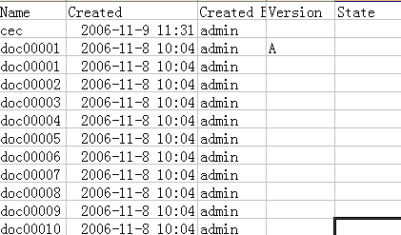
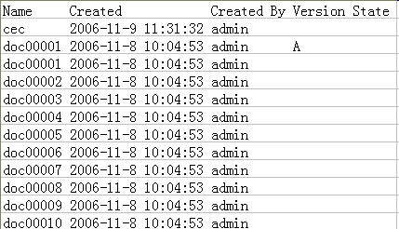
拷贝列表到剪切板
制表符分隔就是每一个属性都显示在一个单独的单元格中，这与我们平时的编制报表习惯是相同的。空格为分隔符是每一行数据在一个单元格中，不同的属性字段之间用空格隔开。
制表分隔符的方式
空格分隔的方式

Slide 17
用户自定义设置
ProjectWise中可以针对每个用户设置不同的操作权限。不同的用户看到的工作界面或者对文档、文件夹操作权限、方式都可以是不同的，用户可以根据自己工作的习惯或者需要对某些权限进行自定义。

Slide 18
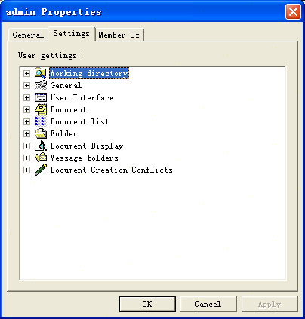
用户自定义设置
在工具栏的“Tools”菜单中，选择“Option”选项。在弹出的用户属性对话框中选择设置标签，定义在数据源中能执行的操作。标签页上显示的设置内容是管理员授权给于查看和修改的。所以，不同的用户看到的用户设置界面可能是不同的。

Slide 19
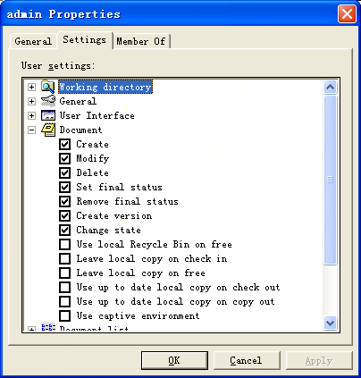
用户自定义设置
用户可以在设置菜单中，选择所需要的操作设置，完成后点击确定退出。
每一选项的具体作用和意义请参看帮助文件的“Settings tab of the User Properties dialog box”页的说明。

Slide 20
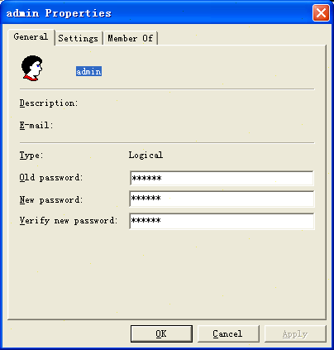
用户自定义设置
用户可以在用户属性对话框的常规（General）页面中，修改自己的登录密码。

Slide 21
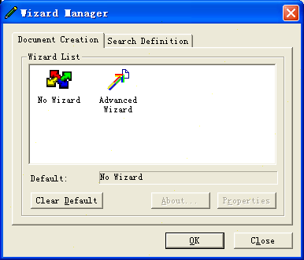
向导管理器
向导管理器是供用户设置创建文档和搜索文档默认方式的工具。
在工具栏“Tools”中有“Wizard Manager”选项，单击打开向导管理器对话框。

Slide 22
德鹏软件
ProjectWise Explorer培训
ProjectWise客户端培训内容
C/S端(ProjectWise Explorer)
    PW系统登录
    PW Explorer 界面
    PW Explorer 用户个性化定制
    PW Explorer 基本应用
    PW Explorer 高级应用
  B/S端Web Explorer Lite (WEL)
    PW WEL界面
    PW WEL用户个性化定制
    PW WEL 基本应用
    PW WEL 高级应用

Slide 23
德鹏软件
ProjectWise Explorer培训
PW Explorer 基本应用
  创建一个目录
  删除一个目录
  创建一个新文档
  打开一个已经存在的文档
  删除一个文档
  修改文档属性
  查询 – 查询窗, 查询生成器

Slide 24
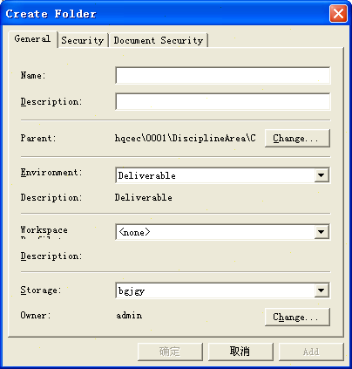
创建目录
在工具栏“Folder”中选择“New…”选项，或者在目标文件夹上单击鼠标右键 -> New…,打开创建文件夹对话框。创建文件夹必须定义一个名称，使用的环境，存储空间。

Slide 25
创建目录
环境：用户自定义的文档属性的集合。文件夹使用了某个环境，就意味着文件夹下的文档将会具有此环境所包含的文档属性。
存储区域：存储区域是文件存放的物理位置，定义在服务器上。
环境
存储区域

Slide 26
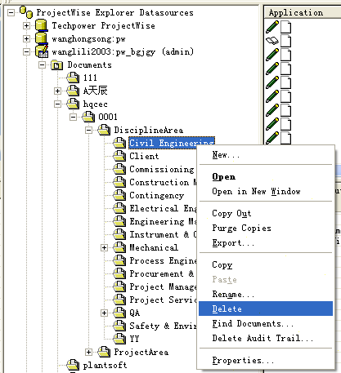
删除目录
选中目标文件夹，在工具栏“Folder”中选择“Delete”选项，或者在目标文件夹上单击鼠标右键 -> Delete，删除目标文件夹。

Slide 27
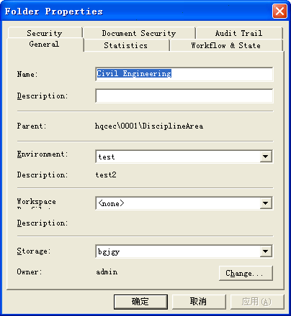
修改目录属性
文件夹的属性包含了该文件夹的常规属性，即文件夹的名称、描述、使用的环境、存储区域等。用户还能在文件夹属性对话框中设置文件夹中文档的工作流、查看历史纪录等。

Slide 28
修改目录属性
选中目标文件夹，在工具栏“Folder”中选择“Properties”选项，或者在目标文件夹上单击鼠标右键 -> Properties，打开文件夹特性对话框。
在文件夹特性对话框中，能够修改文件夹的名称、描述、环境、存储区域等。在Audit Trail页面中还能看到该文件夹的历史纪录。

Slide 29
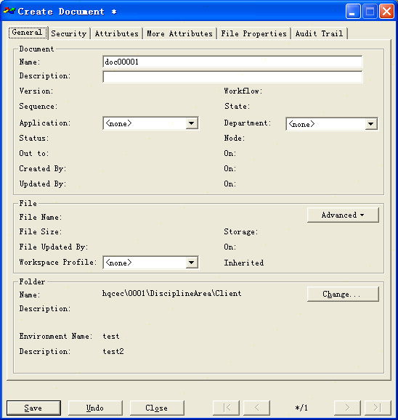
创建新文档
与新建文件夹类似，我们也可以通过工具栏“Document”中选择“New…” -> “Document”选项，或者在目标文件夹上单击鼠标右键 -> New…-> Document,打开创建文档对话框。在该对话框中能够输入文档的名称、描述、部门等等 。

Slide 30
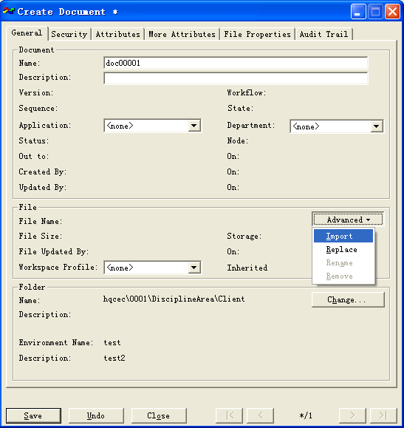
创建新文档
此时新建的文档是一个空文档。要把我们的工作文档放入ProjectWise中，有两种方法。

Slide 31
创建新文档
此时新建的文档是一个空文档。要把我们的工作文档放入ProjectWise中，有两种方法：
1、在文档创建对话框中点击Advanced按钮，选择Import选项，此时，弹出选择文档对话框。选择好目标文档后，单击确定，然后在创建文档对话框中保存文档即可。
2、从Windows窗口中，直接把文档拖放到ProjectWise目标文件夹下。这样的创建方式更为简单，而且适合批量文档的创建。

Slide 32
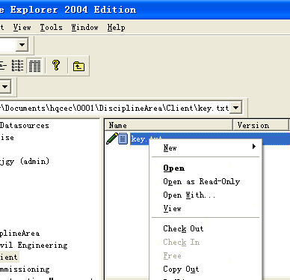
打开文档
打开文档的方式有多种，既可以通过双击文档的方式打开目标文档，也可以通过单击鼠标右键，选择打开文档的方式。
单击鼠标右键，有四个打开文档的选项，分别是：Open、Open as Read-Only、Open With、View。

Slide 33
打开文档
Open：文档以读写的权限被打开，作用和双击文档一样。
Open as Read-Only：文档以只读权限被打开。
Open With：当目标文档被关联了多个应用程序，既可以用不同 的程序打开的时候，可以使用这个选项选择打开文档的应用程序。
View：直接用ProjectWise的内置工具打开目标文档。但是打开后，文档不能被修改。

Slide 34
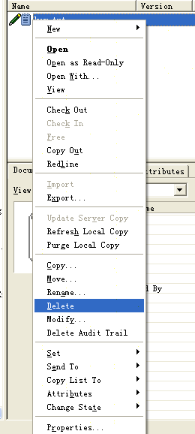
删除文档
删除文档的方法和删除文件夹的方法是类似的。选中目标文档，在工具栏“Document”中选择“Delete”选项，或者在目标文件夹上单击鼠标右键 -> Delete，删除目标文档,也可直接使用键盘的“DEL”键删除选中文档。

Slide 35
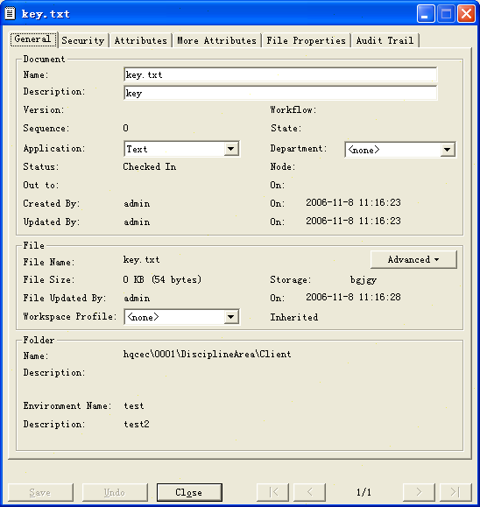
修改文档属性
文档的属性包含了该文档的常规属性，即文件夹的名称、描述、使用的环境、存储区域等。用户还能在文档属性对话框中查看文档的属性和历史纪录等。

Slide 36
修改文档属性
选中目标文档，在工具栏“Document”中选择“Properties”选项，或者在目标文档上单击鼠标右键 -> Properties，打开文档特性对话框。
在文档特性对话框中，能够修改文档的名称、描述、部门等。在Audit Trail页面中还能看到该文档的历史纪录。

Slide 37
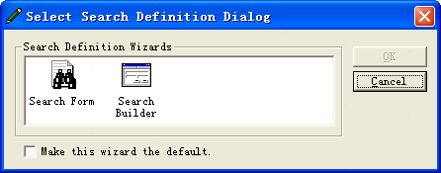
搜索文档
ProjectWise提供了强大的文档搜索功能，即能按照文档的常规属性查询，也能按照用户自定义的属性进行查询。同时还支持全文检索功能。
在工具栏中点击文档搜索图标（望远镜），弹出文档搜索向导对话框。选择“搜索窗口”和“搜索生成器”对文档进行搜索。两种查询的方式都支持复合查询。

Slide 38
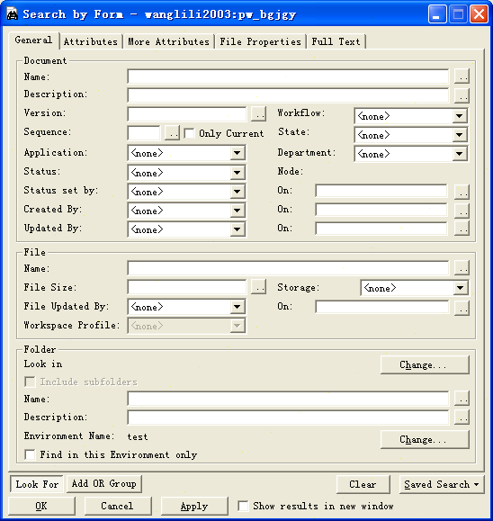
搜索文档
搜索窗口。
可以按照文档的名称、描述、创建时间、更新时间、自定义属性、全文本搜索等查找文档。搜索的结果在搜索结果窗中显示。
对于常用的搜索条件还可以保存为查询模板。并且在查询条件中还支持模糊查询和使用系统函数查询。

Slide 39
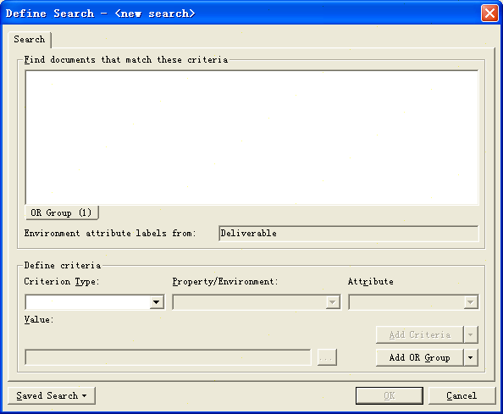
搜索文档
搜索生成器。
可以根据用户输入的搜索函数进行文档的搜索。其它的搜索功能与使用搜索窗口基本类似。

Slide 40
德鹏软件
ProjectWise Explorer培训
ProjectWise客户端培训内容
C/S端(ProjectWise Explorer)
    PW系统登录
    PW Explorer 界面
    PW Explorer 用户个性化定制
    PW Explorer 基本应用
    PW Explorer 高级应用
  B/S端Web Explorer Lite (WEL)
    PW WEL界面
    PW WEL用户个性化定制
    PW WEL 基本应用
    PW WEL 高级应用

Slide 41
德鹏软件
ProjectWise Explorer培训
PW Explorer 高级应用
  文档检出
  复制、导出
  检入、释放、导入
  Reference文件 / Xref附件
  文档集

Slide 42
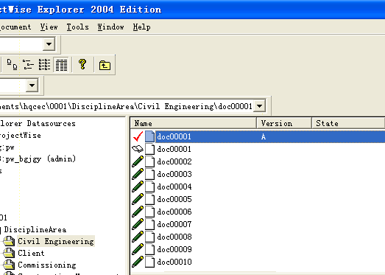
文档检出
文档检出后，放在临时工作目录中。检出文档时就锁定该文档，这样在处理该文档时其他用户就不能对其进行更改。
在目标文档上单击右键 -> Check Out,检出文档。当检出文档，文档的读写图标（铅笔）被对号图标取代，以显示文档被检出。

Slide 43
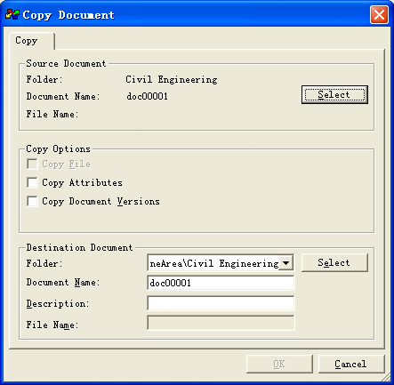
复制文档
复制一个文档就是在服务器上复制出一个文档的副本到你的工作目录中并且不改变这个文档的状态。
在目标文档上单击右键 -> Copy,复制文档对话框打开，可以选择是否随着文档的复制同时复制文档的环境属性和文档的其它版本。

Slide 44
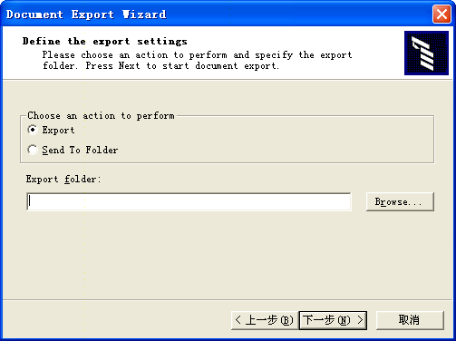
导出文档
导出就像下载文档相似。导出的文档被存放到一个目标文件夹，这个文件夹不在工作目录里面，因此也不在ProjectWise里面。
在目标文档上单击右键 -> Export,导出文档对话框打开，可以选择导出的目标文件夹。

Slide 45
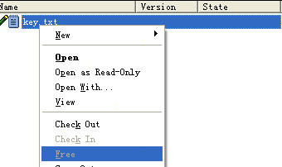
检入、释放、导入文档
这三种操作的目的相同，就是要将锁定的文档变为可读写。检入操作是检入被先前检出的文档，导入操作是导入被先前导出的文档。具有释放权限的用户可以释放被占用或锁定的文档，使文档处于可读写的状态。
选择目标文档，单击鼠标右键，就能看到Check In、Free和Import菜单。

Slide 46
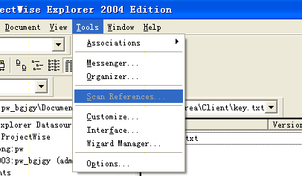
Reference文件
当 MicroStation 和 AutoCAD 文件随同他们的附件进入 ProjectWise 后，在主文件和参考文件之间的实际联系还存在, 但是,不被 ProjectWise 数据库自动地辨认出。为了建立这一个联系，可以扫瞄这些文件夹和参考文件的内容, 从而建立参考文件之间的关系.( Tools ->Scan References)

Slide 47
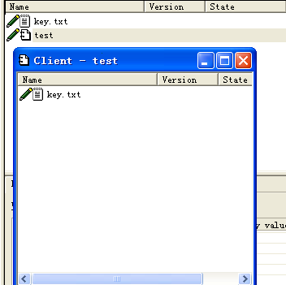
文档集
文档集是因为同一目的放在一起的文档集合，文档集内的文档之间没有联系。
在文档列表中单击右键 ->set -> New,新建文档集。只需将需要放在一起的文档拖放到新建好的文档集中既可。文档集中文档内容的改变，同样会影响到主文档的改变。

Slide 48
德鹏软件
ProjectWise Explorer培训
ProjectWise客户端培训内容
C/S端(ProjectWise Explorer)
    PW系统登录
    PW Explorer 界面
    PW Explorer 用户个性化定制
    PW Explorer 基本应用
    PW Explorer 高级应用
  B/S端Web Explorer Lite (WEL)
    PW WEL界面
    PW WEL用户个性化定制
    PW WEL 基本应用
    PW WEL 高级应用

Slide 49
德鹏软件
ProjectWise Explorer培训
PW WEL 界面
  浏览器界面：
  左边目录树
  右边文件列表
  地址栏

Slide 50
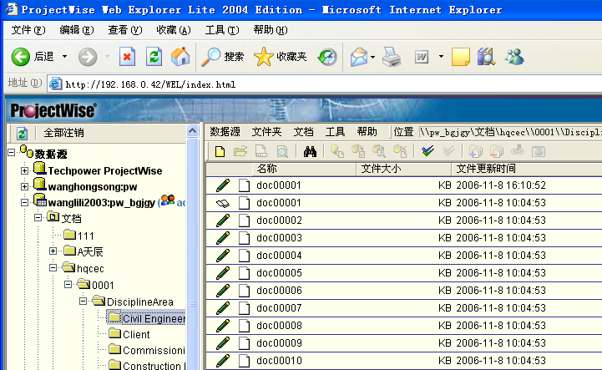
德鹏软件
ProjectWise Explorer培训
PW WEL 界面
地址栏
工具栏
目录树
文件列表

Slide 51
德鹏软件
ProjectWise Explorer培训
ProjectWise客户端培训内容
C/S端(ProjectWise Explorer)
    PW系统登录
    PW Explorer 界面
    PW Explorer 用户个性化定制
    PW Explorer 基本应用
    PW Explorer 高级应用
  B/S端Web Explorer Lite (WEL)
    PW WEL界面
    PW WEL用户个性化定制
    PW WEL 基本应用
    PW WEL 高级应用

Slide 52
PW WEL 登录方法
打开IE浏览器，输入寰球公司ProjectWise WEL服务器地址
http://10.200.203.189/wel

Slide 53
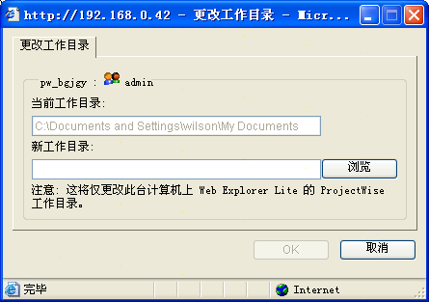
德鹏软件
ProjectWise Explorer培训
PW WEL 用户个性化定制
  工作目录
  与Explorer类似，是用WEL方式访问PW的时候，也可以更改工作目录。在工具栏中选择工具 -> 更改工作目录。

Slide 54
德鹏软件
ProjectWise Explorer培训
ProjectWise客户端培训内容
C/S端(ProjectWise Explorer)
    PW系统登录
    PW Explorer 界面
    PW Explorer 用户个性化定制
    PW Explorer 基本应用
    PW Explorer 高级应用
  B/S端Web Explorer Lite (WEL)
    PW WEL界面
    PW WEL用户个性化定制
    PW WEL 基本应用
    PW WEL 高级应用

Slide 55
德鹏软件
ProjectWise Explorer培训
PW WEL 基本应用
  创建一个目录
  删除一个目录
  创建一个新文档
  打开一个已经存在的文档
  删除一个文档
  修改文档属性
  查询 – 查询窗

Slide 56
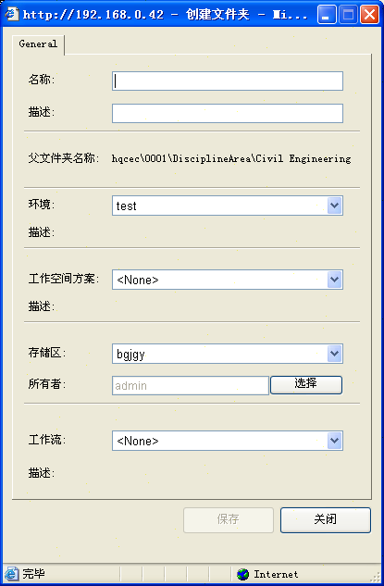
德鹏软件
ProjectWise Explorer培训
创建一个目录
  在目标文件夹上点击右键 -> 新建，或者在工具栏中选择文件夹 -> 新建选项，创建文件夹对话框打开。输入相关信息，点击保存，创建新的文件夹。

Slide 57
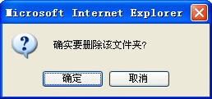
德鹏软件
ProjectWise Explorer培训
删除一个目录
  在目标文件夹上点击右键 -> 删除，或者在工具栏中选择文件夹 -> 删除选项，删除文件夹对话框打开。单击确定删除该文件夹。

Slide 58
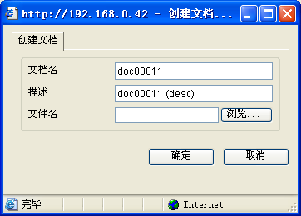
德鹏软件
ProjectWise Explorer培训
创建一个文档
  在目标文件列表中点击右键 -> 新建 -> 文档，或者在工具栏中选择文档 -> 新建 -> 文档，或者在工具栏中点击新建文档图标，创建文件夹对话框打开。输入相关信息，点击保存，创建新的文档。

Slide 59
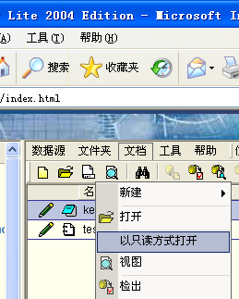
德鹏软件
ProjectWise Explorer培训
打开一个文档
  打开文档有四种方式。
  1、双击目标文档打开。
  2、点击目标文档右键-> 打开。
  3、点击目标文档右键-> 以只读方式打开。
  4、点击目标文档右键->视图（查看）。这种打开方式是使用PW中自己的插件打开目标文件，不需要用户在客户机上安装相应的应用程序。

Slide 60
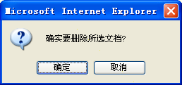
德鹏软件
ProjectWise Explorer培训
删除一个文档
  在目标文档上点击右键 -> 删除，或者在工具栏中选择文档 -> 删除选项，删除文件夹对话框打开。单击确定删除该文件夹。

Slide 61
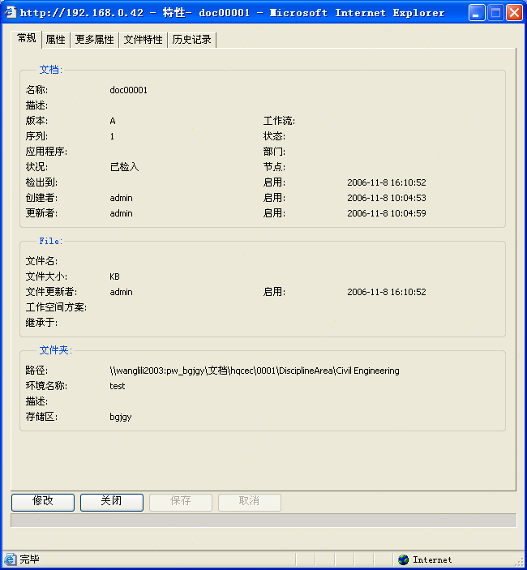
德鹏软件
ProjectWise Explorer培训
修改文档属性
  在目标文档上点击右键 -> 特性，或者在工具栏中选择文档 特性图标，文档特性对话框打开。修改了文档特性后，单击修改保存。

Slide 62
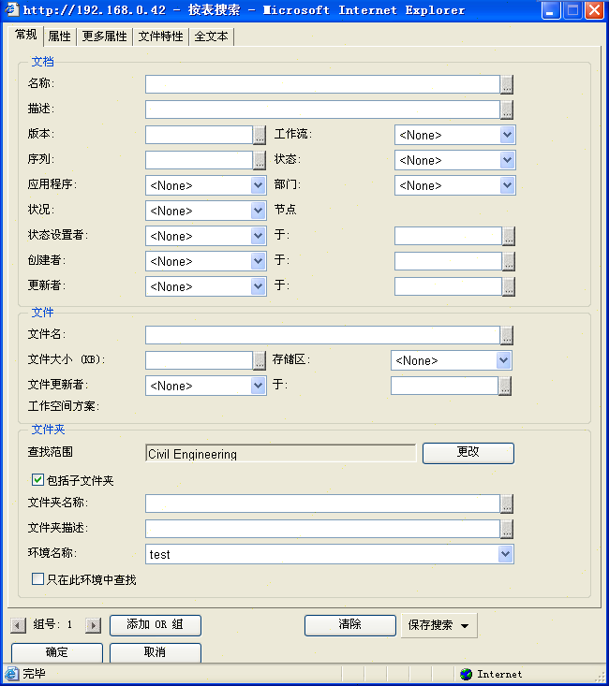
德鹏软件
ProjectWise Explorer培训
查询文档
  在工具栏中选择搜索文档图标（望远镜），搜索文档对话框打开。搜索的操作和界面与Explorer类似。同样能对搜索的条件进行保存。

Slide 63
德鹏软件
ProjectWise Explorer培训
ProjectWise客户端培训内容
C/S端(ProjectWise Explorer)
    PW系统登录
    PW Explorer 界面
    PW Explorer 用户个性化定制
    PW Explorer 基本应用
    PW Explorer 高级应用
  B/S端Web Explorer Lite (WEL)
    PW WEL界面
    PW WEL用户个性化定制
    PW WEL 基本应用
    PW WEL 高级应用

Slide 64
德鹏软件
ProjectWise Explorer培训
PW WEL 高级应用
  检出
  拷贝出
  检入、释放
  查看文档历史记录
  文档集

Slide 65
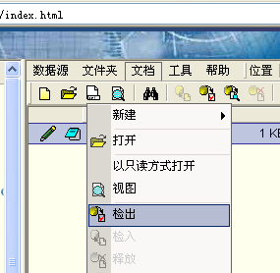
文档检出
在目标文档上单击右键 -> 检出,或者在工具栏文档选项中选择检出，检出文档。文档检出后，放在临时工作目录中。
当检出文档，文档的读写图标（铅笔）被对号图标取代，以显示文档被检出。

Slide 66
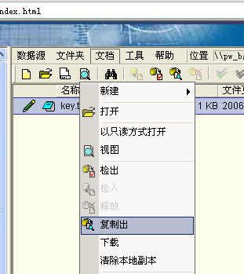
复制出文档
在目标文档上单击右键 -> 复制出,或者在工具栏文档选项中选择复制出，复制出文档。文档被复制出后，放在临时工作目录中。
文档复制出和检出都是把文档放在工作目录中，不同的是复制出文档不会锁定文档，其他的用户依然可以修改该文档。

Slide 67
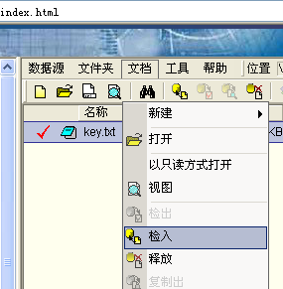
检入、释放文档
选择目标文档，单击鼠标右键，点击检入或释放即能完成相应操作。
这两种操作的目的相同，就是要将锁定的文档变为可读写。检入操作是检入被先前检出的文档，具有释放文档权限的用户可以释放被占用或锁定的文档，使文档处于可读写的状态。

Slide 68
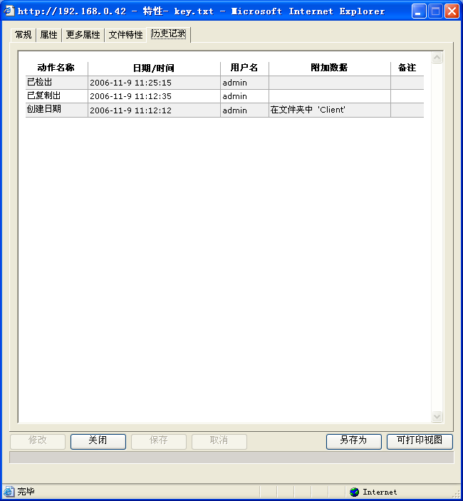
查看历史纪录
在文档特性查看对话框中，有历史纪录页面。可以查看对该文档操作的历史纪录，并对历史纪录进行保存和打印。

Slide 69
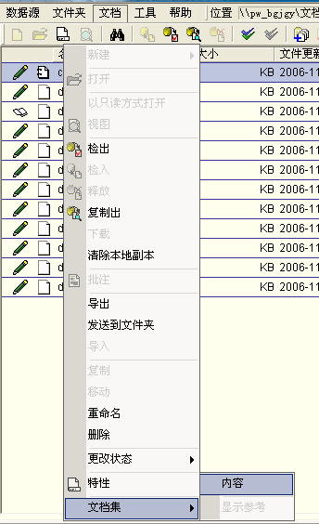
文档集
文档集是因为同一目的放在一起的文档集合，文档集内的文档之间没有联系。
单击目标文档集右键 ->内容,可以查看文档集中的文档。与Explorer不同，在WEL方式访问的时候，不能自己创建文档集。

Slide 70
如需了解该系统更详细的情况，请咨询：
北京德鹏软件有限公司
北京市海淀区上地东路1号盈创动力大厦A201室
cell:13910691390 陈先生
www.plantsoft.com
谢谢！

